Slide 1
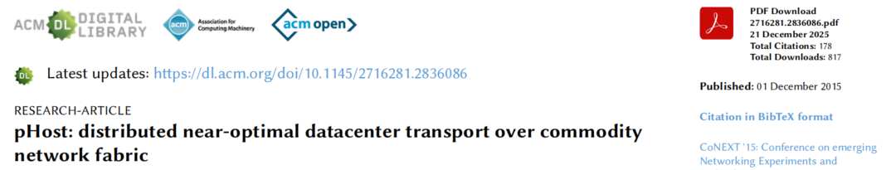
pHost：基于令牌的数据中心内部拥塞控制
令牌是一种主动控制策略，可以实现精确速率控制和逐包调度。
令牌是对应性强，因此令牌浪费问题严重。
流在第一个RTT要请求令牌，导致时延。
pHost在第一个RTT分配免费令牌，设立一个退避机制提高令牌利用。
令牌优势
令牌缺陷
改进方案

Slide 2
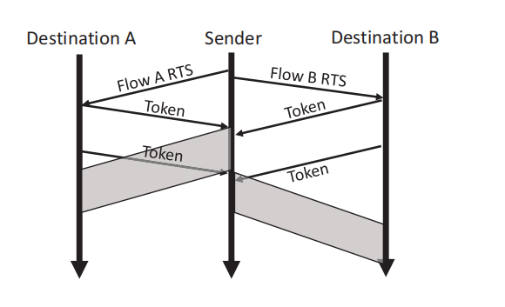
pHost的适用环境 & 解决问题
pHost建立在一个基于主机的流调度策略，涉及到request-to-send（RTS），逐包信令分配，基于接收方的待处理流的选择。
适用环境
（1）小RTT （2）全双工带宽 （3）简单的交换机：a. 只有几个优先级（8~10）b. 采用ECMP/包散播 c. 交换机直通交换及相对较小的缓冲区
解决的问题
pHost采用逐包调度，把大象流变为蚂蚁流进行散播实现负载均衡，因为pHost没有中心调度器，采用分布式调度，所以发送方和接收方要自己确定令牌的使用和分配。
问题一：发送方饿死（接收方不反馈令牌）
允许发送方并行发起多个RTS请求；每个源节点初始给每个数据流少量令牌，源节点无需等待RTT就可以直接发送。
问题二：接收方饿死（发送方没有使用令牌）
发送方可能同时收到很多令牌，但不能完全利用。pHost采用一种短时间退避机制，当某个源节点未使用目的地最近分配的令牌时，该目的地会在短时间内避免向该源节点发送令牌。

Slide 3
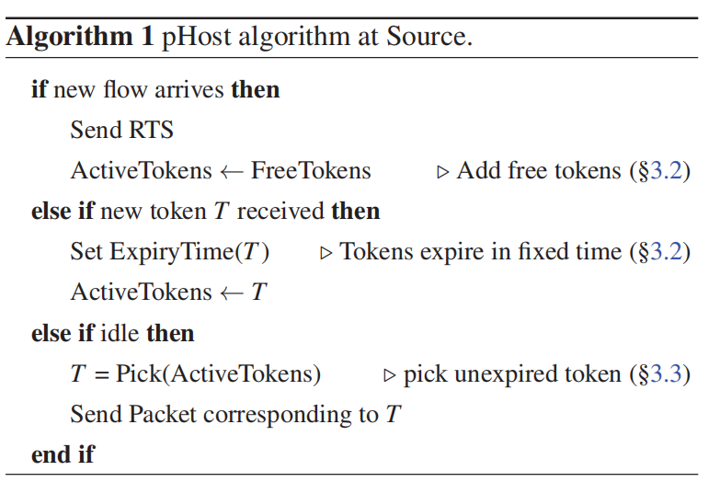
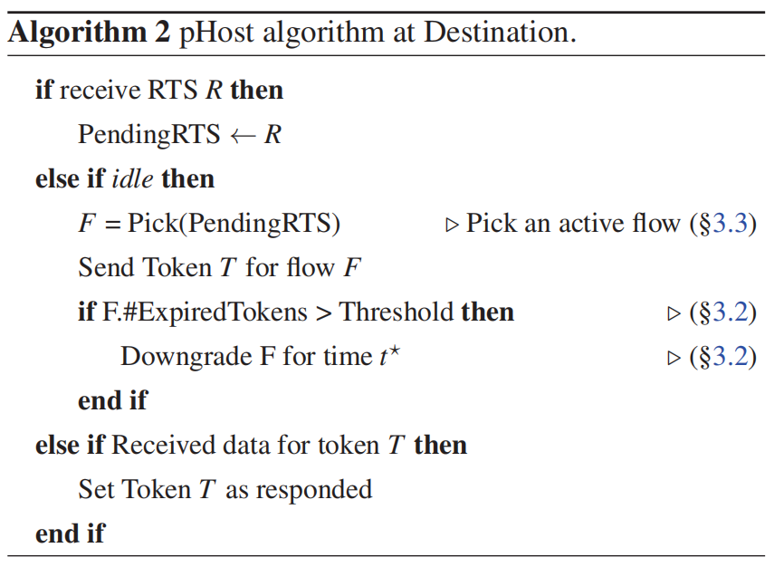
pHost的实现方案
源节点和目的地之间通过RTS，令牌，数据包进行通信。
对于发送方节点：
到达一个新流，源节点立刻向目地节点发送RTS(RTS中包含流的大小，截止时间，流从属的租户)。
发送方维护一个ActiveTokens list，记录了每一条流发往每一个目的地的令牌的数目。每条流初始被分配一些免费的令牌。
收到接收方反馈的令牌更新ActiveTokens list。接收方反馈的令牌有过期时间，原文为1.5倍MTU大小的数据包传输时间。
如果发送方空闲，根据相应的调度策略发送有令牌的数据包。
对于接收方节点：
接收方维护一个PendingRTS list，里面保存着接收到RTS但是没有收到所有数据的流。
每次MTU大小的数据包传输时，接收方挑选一个RTS并发送令牌（令牌包括flow_id，packet_id和包优先级）。
每个目的地维护计数器，保存每个流过期的令牌数（分配令牌数与接收数据包数的差值）。若该数值超过阈值，流量将被标记为“降级”状态，从而降低其在短期内获得令牌的概率。

Slide 4
pHost的实现细节
1. 源节点和目标节点
pHost中的控制包（RTS, token, ACK）都以最高优先级发送。
pHost给每一个数据包使用一个令牌，每一条流使用一个RTS和一个ACK。
pHost中所有控制包只有40bytes，因此带宽和端到端的延迟占用是很小的。
2. 最大化网络利用率
新的流到来时会分配免费令牌。
源降级：接收方持续统计每个源过期的令牌数，如果超过一个BDP数量级的令牌，接收方降级该源，停止向其发送令牌。降级后的源处于超时状态，默认3个RTT，超时结束重新发放令牌。
3. 本地调度问题
有些情景是希望最小化尾延迟（请求），有些是在不同租户中公平共享网络带宽（文件传输）。终端主机调度实现三种不同性能的目标优化：(i) 最小化流完成时间 (ii) 流结束时间约束 (iii) 多租户之间的公平性。
对于(i), (ii)两种类型，pHost模拟SRPT(shortest remaining processing time)，接收方分配令牌时，优先分配给剩余字节数少的流或deadline近的流。
对于(iii)，各终端主机维护一个计数器，记录每个租户收到的数据包的数量，并在单位时间内向收到数据包少的租户分发令牌。

